Slide 1

Elever med stort læringspotensial
Ella C. Idsøe
professor i pedagogisk psykologi
e.m.c.idsoe@naturfagsenteret.no

Slide 2
Handlingsplan for elever med stort læringspotensial
https://www.naturfagsenteret.no/c2168371/artikkel/vis.html?tid=2196510&within_tid=2168316

Slide 3
Refleksjonspørsmål:
Hva bør en handlingsplan for elever med stort læringspotensial på din skole/kommune inneholde?
Kan man utvikle en slik handlingsplan innenfor de ressursene som allerede er tilgjengelige på skolen din?
Kan du gi eksempler på noen pedagogiske strategier som kan brukes i en slik plan?

Slide 4
Handlingsplan for elever med stort læringspotensial
Begynn med engasjerte medarbeidere og utvikle en handlingsplan.
Se etter eksisterende ressurser / infrastruktur.
Tilby kompetansekurs for hele personalet
Begynn med en eller to tillpasningsstrategier.
Prøv det og være villig til å endre og utvide.

Slide 5
Handlingsplan for elever med stort læringspotensial
Lærerstøtte (av PPT, digitale læremidler)
Muligheter for lærere for faglig utvikling
Tilstrekkelig planleggingstid

Slide 6
Handlingsplan for elever med stort læringspotensial
Mål/Fokus eks:
Vår skole vil skape et læringsmilljø som skal motivere alle elevene til å utvikle sitt potensial, inkludert de som viser spesielle evner eller talenter.
Valg av definisjon:
«Disse er elever som oppnår eller som har potensial til å oppnå, på et nivå betydelig utover resten av sine jevnaldrende i vår skole». Dette kan være i ett eller flere akademiske områder.

Slide 7
Handlingsplan for elever med stort læringspotensial
Alle på vår skole har et ansvar for å akseptere og anerkjenne elevene sine evner
Vi er klar over at - unødvendig repetisjon av skolearbeid er demotiverende, som medfører at de demotiverte studentene ikke alltid vil utvikle sitt potensiale.
Husk også at det noen ganger kan være litt press fra medelever for å “underprestere”.

Slide 8
Handlingsplan for elever med stort læringspotensial
Identifisering/kartlegging
Før identifisering av høye evner i et bestemt område, har vi som mål å sikre at alle elever har hatt mulighet til å lære og lykkes i dette området. Dette gjør identifikasjons prosessen rettferdig.
Elever med høye evner skal bli kartlagt via multiple kriterier. Den spesifikke fremgangsmåten vil variere i henhold til fagområdet, men vil inneholde elementer av følgende: lærer vurdering,vurderingsresultater, peer nominasjon, Foreldre nominering, Selvnominering; Identifikasjon av en tidligere lærer, tidligere skole, eksternt byrå eller organisasjon, ref fra PPT

Slide 9
Handlingsplan for elever med stort læringspotensial
Læringsmuligheter
Muligheter for utvidelse og berikelse er bygget inn i alle våre arbeidsplaner - Vi skal sørge for at hver pensum området vil ha en referanse til elever med stort læringspotensial. Dette bør fremgå hva identifikasjonsprosedyren vil være og hva bestemmelsen / strategi er på plass.

Slide 10
Handlingsplan for elever med stort læringspotensial
Vi har som mål å:
- opprettholde et skolemiljø hvor det er akseptabelt å ha stort læringspotensial.
- oppfordre alle elevene til å være selvstendige elever;
- gjenkjenne prestasjon;
- tilby et bredt spekter av utenom faglige aktiviteter
- alltid gi arbeid på et passende nivå;
- gi muligheter for alle elever til å jobbe sammen med likesinnede jevnaldrende

Slide 11
I klasserommet
Klasserom differensiering
Lærere har høye forventninger
Oppgaver er laget for å ta hensyn til nivåer av eksisterende kunnskap, ferdigheter og forståelse.
Det er planlagt berikelsesmuligheter eller åpne oppgaver.
Vi bruker akselerasjon som en strategi

Slide 12
I skolen
Dette kan variere i henhold til fagområde og er dekket ved hjelp av en rekke metoder:
- Skole baserte klubber
- Berikelses muligheter
- Muligheter for ytelse
- Kunstnere på besøk
- Spesialist undervisning
-Partnerskap med andre skoler / ytterligere institusjoner utdanningsinstitusjoner / høyere utdanning/næringslivet

Slide 13
Lederskap
En ansvarlig lærer for elever med stort læringspotensial skal bestemme mål for skoleutvikling - Plan, skal følge implementeringen inn i praksis.
Rektor er ansvarlig for gjennomføringen av denne politikken
Alle fagområder har en navngitt lærer som er ansvarlig for faglig utfordringer for elever med stort læringspotensial.

Slide 14
Vurdering av didaktiske strategier
Kvalitative og kvantitative data
Vurderingen skulle fokusere på:
- intervjuer; lærerjournal
- klasseroms observasjoner
- produkt vurdering (science products, etc)
- spørreskjemaer til foreldre og elever
- Før og etter standardiserte prestasjonstester - noen kan bruke kontroll og eksperimentelle grupper for å se forbedring i læringsutbytte
Notes:
Snakke med barn………………………What did you like about the programme? How can we improve it?

Slide 15
Denne politikken vil bli gjennomgått/omvurdert årlig
Nyttige bøker i skolebiblioteket:
-samling av bøker, masteroppgaver, artikler
Notes:
What did you like about the programme? How can we improve it?

Slide 16
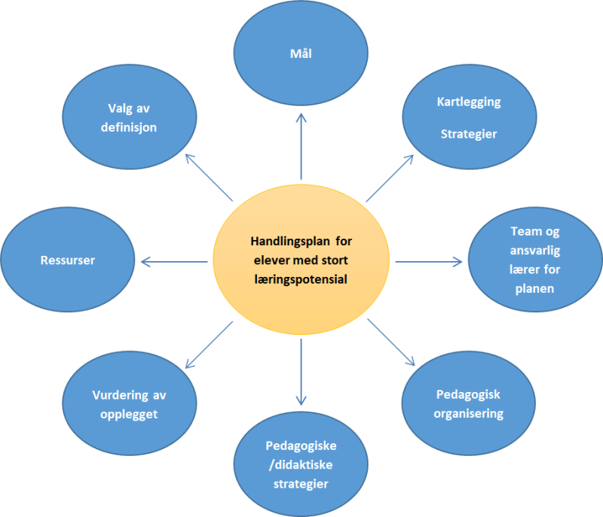

Slide 17
Kommuner som har veileder
Stavanger
https://www.stavanger.kommune.no/siteassets/skjema-a-a/barnehage-og-skole/elever-med-stort-laringspotensial---veileder.pdf
Bærum
https://www.baerum.kommune.no/globalassets/tjenester/skole/digital-ressursperm-om-barn-og-unge-med-stort-laringspotensial-30.-nov-2016.pdf

Slide 18


Idsøe, E.M.C. (2014). Elever med akademisk talent i skolen. Oslo: Cappelen Damm Akademisk
Idsøe, E. C. & Skogen, K. (2011). Våre evnerike barn: En utfordring for skolen. Kristiansand: Høyskoleforlaget.

Slide 19
Selekterte referanser:
Børte, K., Lillejord, S. & Johansson, L. (2016). Evnerike elever og elever med stort læringspotensial: En forskingsoppsummering. Oslo: Kunnskapssenter for Utdanning. URL: http://www.forskningsradet.no/servlet/Satellite?c=Rapport&cid=1254016758197&pagename=kunnskapssenter%2FHovedsidemal
Cosmovici, E., M., Idsoe, T., Bru, E., & Munthe, E. (2009). Perceptions of Learning Environment and On-Task Orientation Among Students Reporting Different Achievement Levels: A Study Conducted Among Norwegian Secondary School Students. Scandinavian Journal of Educational Research, 53(4), 379-396.
Idsøe, E. C. & Skogen, K. (2011). Våre evnerike barn: En utfordring for skolen. Kristiansand: Høyskoleforlaget.
Idsøe, E.M.C. (2014). Elever med akademisk talent i skolen. Oslo: Cappelen Damm Akademisk
Knutsen, B. (2016). Høytpresterende elevers opplevelse av naturfagundervisningen i prestasjonslike elevgrupper på ungdomstrinnet. Nordisk tidsskrift for pedagogikk & kritikk, 2(1).
NOU 2016:14 (2016). Mer å hente – Bedre læring for elever med stort læringspotensial. Oslo: Kunnskapsdepartementet.
Wendelborg, C. & Caspersen, J. (2016). Høyt presterende elevers vurdering av læringsmiljøet: Analyser av elevundersøkelsen 2013 og 2014. Rapport 2016, Mangfold og inkludering, NTNU: Trondheim.

